Slide 1
Robo Exploration und autonome Maschinen
Ugurtan Can Cetin, Linus Fischer, Marvin Obert, Robin Liebschwager, Luca Wehrle
Notes:
Luca

Slide 2
Agenda
Was ist SLAM?
Herausforderungen SLAM
Rekursive Zustandsschätzung
SLAM-Algorithmen
Implementierung
Ergebnis
Herausforderungen bei Implementierung
Ausblick
Notes:
Luca

Slide 3
SLAM
Simultaneous Localization and Mapping
Anwendungsfälle
Autonomes Fahren
Logistik und Lagerhaltung
Unterwasserforschung
Notes:
Luca
Eine Technik, in der es einem Roboter ermöglicht wird, sich durch eine unbekannte Umgebung zu navigieren, von dieser Umgebung eine Karte zu erstellen und sich in dieser Umgebung zu lokalisieren
SLAM hat auch verschiedene Anwendungsfälle, wie zum Beispiel autonomes Fahren. Ein Auto welches selbstständig durch die Straßen navigiert, nutzt SLAM-Techniken, um die nächsten Aktionen zu planen.
In der Logistik wird SLAM auch genutzt. Dort werden teilweise mobile Roboter verwendet, die die Warenverteilung und Lagerverwaltung durchführen, und die Navigation durch die Umgebung wird mit SLAM erzeugt
SLAM wird auch in der Unterwasserforschung genutzt. Dort werden autonome Unterwasserfahrzeuge verwendet um die Position zu

Slide 4
Herausforderungen von SLAM
Rauschen in Sensordaten
Unsicherheit in der Bewegung
Echtzeitverarbeitung
Loop-Closure Detection
Notes:
Luca
SLAM ist eine sehr wichtige Technik die genutzt wird, und ist auch sehr Herausfordernd zu entwickeln
Zunächst haben die Sensoren die genutzt werden um die Umgebung zu scannen, oft Messfehler oder Rauschen, weshalb Ungenauigkeiten entstehen. Und man kann sich vorstellen, dass es recht Herausfordernd ist, die eigene Position zu bestimmen und eine Karte der Umgebung zu machen, wenn die Daten falsch sind. Das Rauschen in Betracht zu ziehen bei den Berechnungen ist deswegen sehr entscheidend.
Eine weitere Herausforderung hängt mit Datenunsicherheit ab, undzwar in der Bewegung selbst. Hier kommt der Begriff Odometrie ins Spiel, in dem mit den vorherigen Daten (also Koordinaten, Ausrichtung) ein neuer Zustand geschätzt wird, basierend auf Wheel-Encoder. Also man berechnet, wie weit ist das Fahrzeug gerade gefahren mit dem Umfang der Räder und der Geschwindigkeit. Dies ist jedoch nicht immer sehr genau, weil die Räder mal ausrutschen können, oder es eine unebene Umgebung ist, weshalb hier ebenfalls Ungenauigkeiten vorkommen, die beachtet werden müssen
Die nächste Herausforderung die da ist, ist die Echtzeitverarbeitung. So gut wie alle Anwendungen von SLAM erfordern Echtzeitanforderungen. Diese Algorithmen müssen in kürzester Zeit ausgeführt werden, sodass man zum Beispiel Hindernissen ausweichen kann. Wäre sehr von Nachteil wenn ein autonomes Fahrzeug einen passanten scannt, aber erst nach dem Überfahren errechnet dass es hätte bremsen müssen.
Eine weitere sache ist Loop-Closure Detection, welches recht Herausfordernd sein kann. Undzwar aufgrund all dieser vorherigen Herausforderungen, hat man am Ende eine ungenaue Map. Da kann es sein, dass ich im Kreis gefahren bin, aber die Software denkt, ich bin im Oval gefahren, weshalb die gleiche Position in der Realwelt, nicht als gleiche Position in der Software erkannt wird. Man muss diese Loops finden und schließen, aber dies kann recht schwer sein, je nach Umgebung und Sensordaten.

Slide 5
Rekursive Zustandsschätzung
Technik, um den aktuellen Zustand mithilfe von Sensordaten und Kontrollinputs zu schätzen
Bayes Filter Framework
Kalman Filter
Partikel Filter
Notes:
Can
Nun kommen wir zur rekursiven Zustandsschätzung, welche sehr wichtig ist für SLAM. Rekursive Zustandsschätzung ist das schätzen des aktuellen Zustands, mithifle von Sensordaten, Kontrollinputs und dem vorherigen Zustand. Man erweitert also den letzt bestimmten Zustand, sodass er dem aktuellen Zustand entspricht.
Für die rekursive Zustandsschätzung wird in den meisten Fällen ein Bayes Filter genutzt. Es besteht aus zwei Hauptteilen, undzwar der Prediction und der Correction. Die Prediction predicted den aktuellen Zustand basierend auf Kontrollinputs und Motion modells. Danach wird in der Correction mithilfe von Sensordaten die Vorhersage basierend auf den Sensordaten aktualisiert, um eine genauere Schätzung zu finden. Der Bayes Filter ist jedoch keine Umsetzung von diesen Schritten sondern eher ein mathematisches Blueprint. Die Umsetzung dieses Fitlers sind der Kalman-Filter und der Partikel-Filter.
Der Kalman Filter ist eine Implementierung des Bayes-Filters, welche für lineare dynamische Systeme mit gaußschem Rauschen fungiert. Das bedeutet, wenn das Rauschen Gleichverteilt ist, und die Beziehung zwischen den Zsutandsvariablen mit einer Linearen Gleichung repräsentiert werden können, dann kann man den Kalman Filter nutzen. Das Problem ist jedoch, dass die Welt selbst nunmal nicht linear ist. Also die bewegung oder Beschleunigung von Roboter ist nicht immer linear, sondern teilweise auch quadratisch. Oder externe Einflüsse brechen die mögliche Linearität. Um den Kalman Filter in der Echten welt anzuwenden, wird der Extended Kalman Filter genutzt. Dieser wird für nicht-lineare Systeme genutzt, indem er das System nimmt und eine lineare Abschätzung erzeugt, sodass der Kalman Filter angewendet werden kann.
Ein weiterer Bayes Filter Implementierung wäre der Partikelfilter. Der Partikelfilter verwendet eine Sammlung an Partikeln, welche die Wahrscheinlichkeitsverteilung des Systems abschätzen. Diese Partikel sind hypothesen über den aktuellen Zustand des Roboters und werden basierend auf Bewegungsmodellen vorhergesagt und durch Messungen aktualisiert.
Man sieht, im Endeffekt führen diese Filter Methoden die gleichen Schritte durch, also Sie machen eine Prediction, und Korrigieren diese mit Sensordaten. Der Unterschied zwischen diesen Methoden liegt in den Annahmen die gemacht werden. Der Kalman Filter geht davon aus, dass die Umgebung einer Gaußschen Verteilung unterliegt, und das alles linear ist. Der Partikel Filter entspannt die Annahme, dass alles Gaußsisch Verteilt ist. Und so weiter. Es gibt noch mehrere Filter, aber dies sind die Grundlegenden Filter.

Slide 6
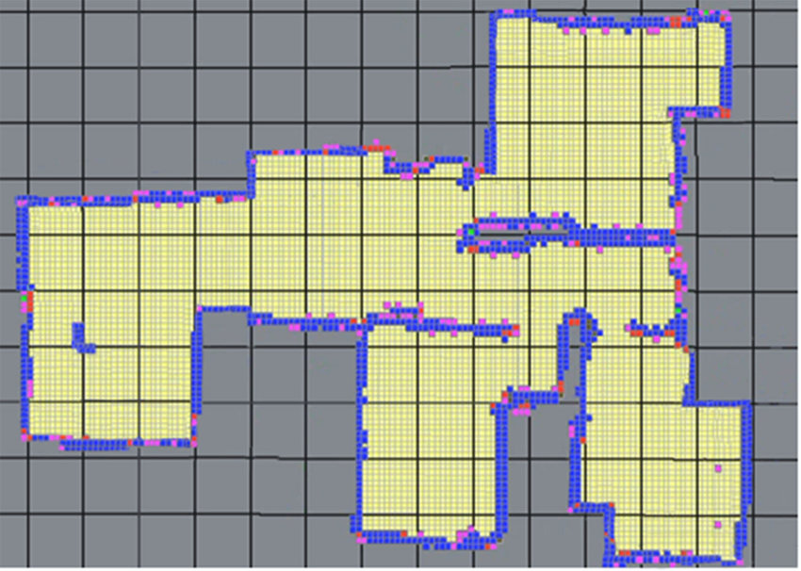
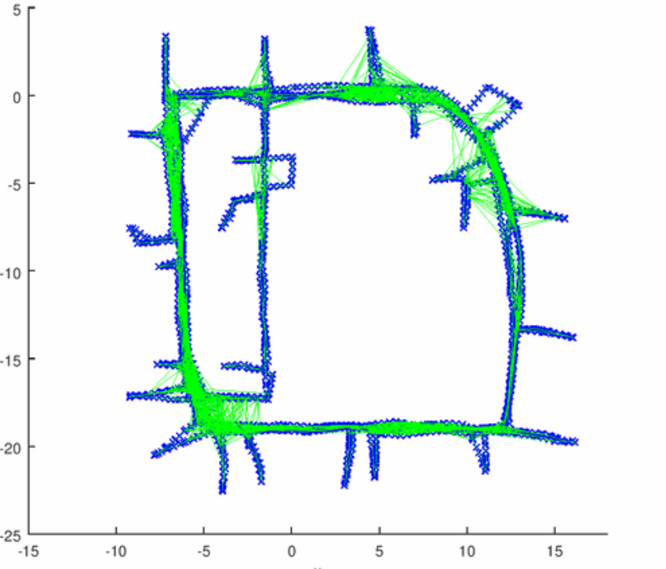
SLAM-Algorithmen
Grid-basiertes SLAM
Graph-basiertes SLAM
Notes:
Linus
Nun welche SLAM-Algorithmen gibt es. Wir haben hier 4 Slam-Algorithmen.
Grid-based SLAM. Hier wird die Umgebung in Raster oder Gitter aufgeteilt, und die Wahrscheinlichkeitsverteilung für jede Zelle wird dann geraten. Diese geben dann an, wie Wahrscheinlich ist ist, dass in dieser Zelle ein Hindernis ist.
Dieser ist recht gut geeignet, wenn man eine Umgebung mit klar definierten Strukturen und Merkmalen hat.
Sonst gibt es noch den Graph-basierten SLAM, dieser modelliert die Umgebung und den Roboterpfad als Graph, wobei die Knoten die Positionen des Roboters oder von Merkmalen sind, und die Kanten sind die Beziehung zwischen ihnen. Also das wären dann oft Inputs.

Slide 7
SLAM-Algorithmen
EKF-SLAM
Schätzt Roboterzustand mit Extended Kalman Filter
FastSLAM
Kombiniert von Partikelfilter und Extended Kalman Filter
Partikel schätzen den aktuellen Zustand ab
EKF wird für die Erstellung der Karte genutzt
Notes:
Linus
Einmal EKF-SLAM, also Extended Kalman Filter SLAM, welcher den Extended Kalman Filter nutzt um den Roboterzustand zu schätzen.
Fast-SLAM ist eine Methode, in der der Partikelfilter mit dem Extended Kalman Filter kombiniert wird. Der Partikelfilter wird dann für die Zustandsschätzung genutzt und der EKF für die Schätzung der Umgebungskarte.

Slide 8
Implementierung
Hardware
Gewählter Algorithmus
Erklärung der Implementierung
Notes:
Luca

Slide 9
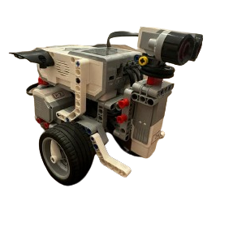
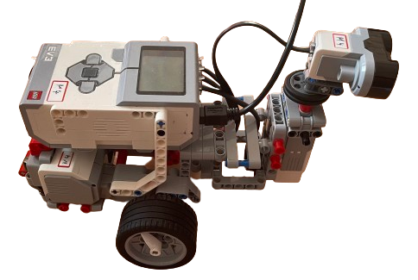
Hardware
Notes:
Luca
Motoren zum Fahren
Motor um den Sensor zu drehen
Sensor zur Abstandsmessung
EV3 Stein --> Beinhaltet den Prozessor, Stromversorgung und steuert alles
Prozessor: 300 MHz ARM9
RAM: 64 MB
Betriebssystem: LINUX

Slide 10
Unser gewählter Algorithmus
Partikelfilter
Kann für nicht-lineare Systeme genutzt werden
Unsicherheit nicht auf Gaußsche Verteilung beschränkt
Skalierbar
Ein sehr cooles Konzept
Notes:
Linus
Für unsere Implementierung haben wir den Partikelfilter gewählt. Denn dieser kann für nicht-lineare Systeme genutzt werden, und die Unsicherheiten sind nicht auf die Gaußsche Verteilung beschränkt. Es ist auch Skalierbar, man kann die Partikelberechnungn auch Parallel durchführen. Und außerdem ist es All IN All unserer Meinung ein sehr cooles Konzept, welches wir implementeiren wollten, besonders wenn man sich Repräsentationen aus dem Internet anschaut, in dem ganz viele Partikel zunächst existierten und dann nach jedem Schritt eine dichtere Partikelwolke erzeugt wird, welche recht genau ist.
Es gibt auch nachteile. Wie dem Mangel an Vielfalt, oder dass es viel Rechenleistung benötigt, denn ein guter Partikelfilter benötigt eben viele Partikel. Aber nichtsdestotrotz haben wir uns für den partikelfilter entschieden, aufgrund dessen, dass wir das Prinzip sehr cool fanden, in das unbedingt implementieren wollten.

Slide 11
Implementierungs Code
Robot- & Sensor-Interface
Partikelfilter
Map
Mainloop
Notes:
Linus

Slide 12
Robot Interface & Sensor Interface
Move Forward
Rotate Robot
Time Limit Exceeded
Get Distances
Distanzen pro 10°
Notes:
Robin

Slide 13
Partikelfilter
Sampling
Erstellung von Partikeln und initial Gewichtung
Gewichtung
Berechnung neuer Gewichte von Partikeln
Resampling
Partikel mit hohem Gewicht werden eher als Vorlage für neue Partikel genommen, und Partikel mit niedrigem Gewicht werden vergessen
Notes:
Can

Slide 14
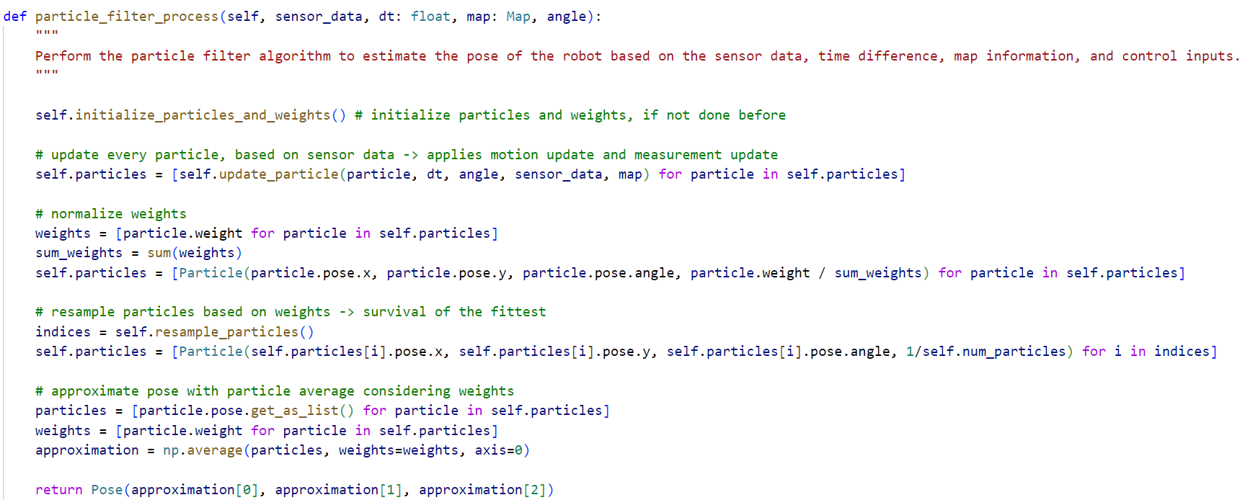
Partikelfilter
Notes:
Can
Gewichte normalisieren wegen Verteilung
Partikelgewicht berechnung
->

Slide 15
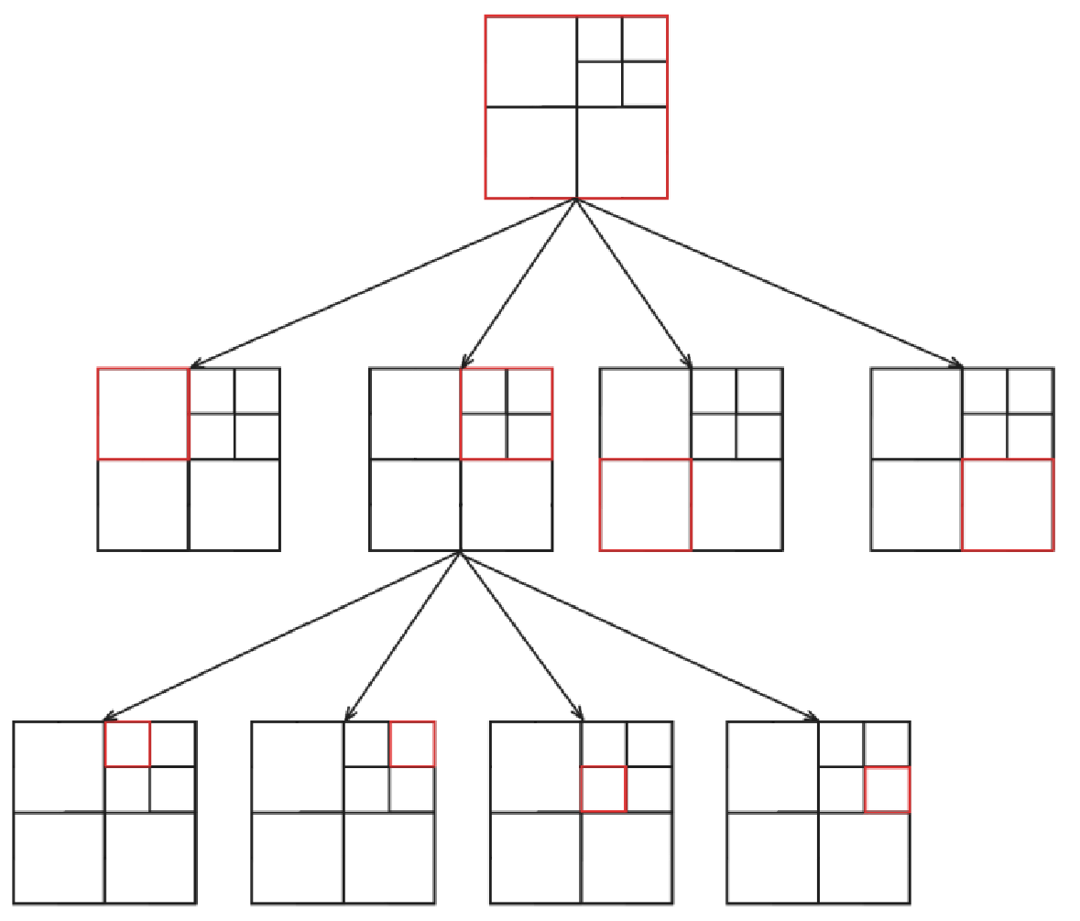
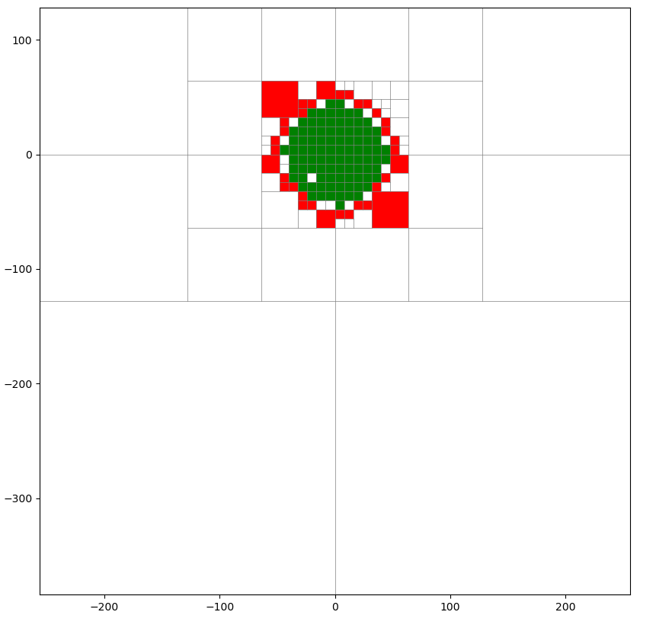
Map
Zuerst mit Matrix
Später Einsatz von Quad-Trees
Begrenzung der Auflösung auf 8 cm
Notes:
Linus
Zuerst Matrix mit numpy array. Nachteile viele leere Felder
Einsatz von QuadTrees
Wenn eine Node mehr als einen Wert enthält wird diese in vier Nodes unterteilt
Erweitern sehr einfach möglich
Dynamische Auflösung => weniger leere Felder
Auflösung ist auf 8 cm Begrenzt

Slide 16
Mainloop
Scannung der Distanzen 360°
Fahralgorithmus
Ermitteln der Position
Speichern der Map
Notes:
Robin

Slide 17

Mainloop
30cm

Slide 18
Herausforderungen
Hardwarebeschränkungen
Fehlerhafte Messungen bei Infrarot-Sensor
Fehlerhafte Rotationen mit Ultraschall-Sensor
Parallele Motoransteuerung
Pip
Mühsames Testen aufgrund Modellanzahl
Debugging mit dem EV3 Brick
Notes:
Marvin

Slide 19
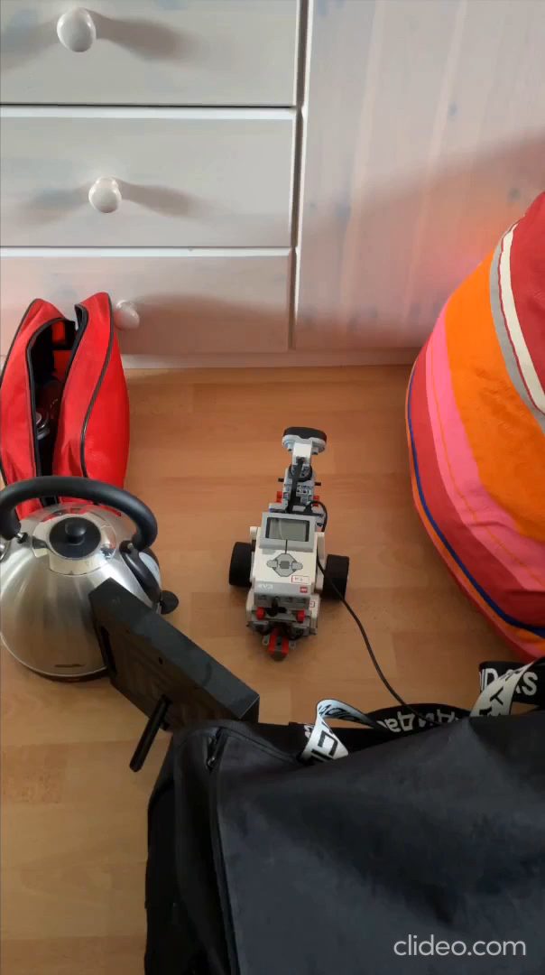
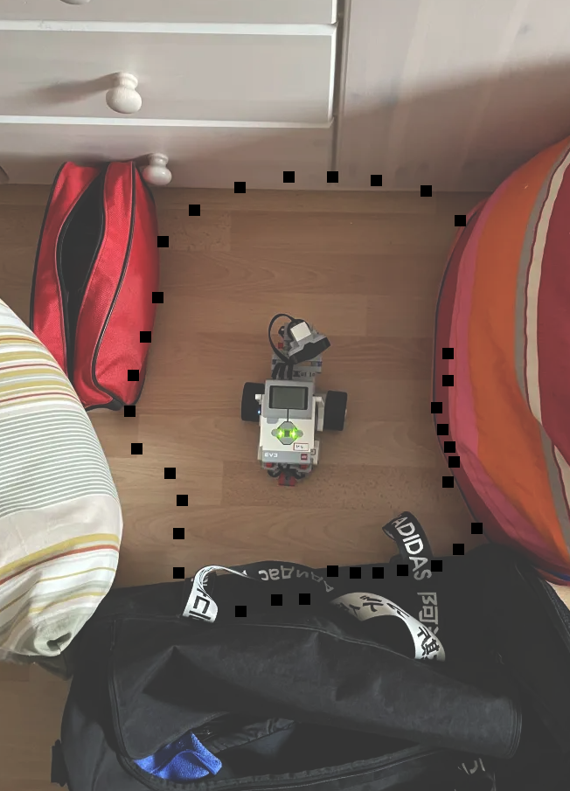
Ergebnis
Kontrolle der Karte durch Auslesen der Matrix und des QuadTree
Infrarot Sensor erkennt einige Objekte nicht
Grundlegende Hindernisse werden erkannt
Unbekannte Gruppierung von Punkten
Notes:
Marvin

Slide 20
Ausblick
Performance
Sensor Fusion
Analyse Partikelwolke
Loop-Closure
Pfadplanung
Parallele Bewegung und Scanning
Notes:
Marvin

Slide 21

Danke für Eure Aufmerksamkeit
Notes:
Can

